Slide 1
Química
SEPARAÇÃO
DE
MISTURAS

Slide 2
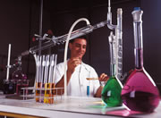
Separação de misturas
Misturas Heterogêneas
Misturas homogêneas

Slide 3
Misturas Heterogêneas Sólido – Sólido
TAMISAÇÃO OU PENEIRAÇÃO
LEVIGAÇÃO
IMANTAÇÃO OU SEPARAÇÃO MAGNÉTICA
DISSOLUÇÃO FRACIONADA
FLOTAÇÃO
CATAÇÃO
SUBLIMAÇÃO

Slide 4
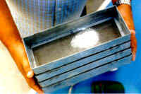
Tamisação ou Peneiração
Ex: Areia fina + areia grossa (tamanhos diferentes)

Slide 5
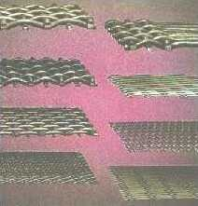
Peneiração
A figura ao lado mostra diferentes diâmetros de telas, para peneiras.

Slide 6
Levigação
Ex.: ouro + areia.
Diferentes densidades

Slide 7
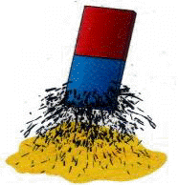
Separação magnética
imã
limalha
areia

Slide 8
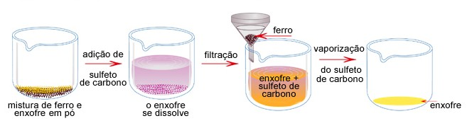
Dissolução fracionada

Slide 9
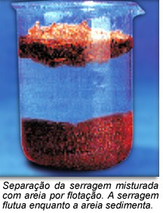
Flotação (ou flutuação)

Slide 10
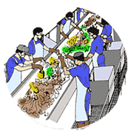
Catação ou seleção manual
Separação dos diversos materiais encontrados no lixo, com fins ambientais e econômicos.

Slide 11
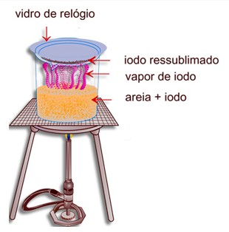
Sublimação

Slide 12
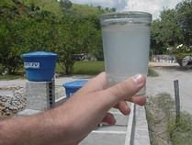
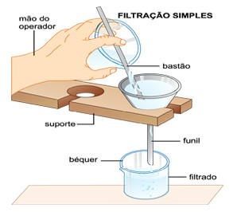
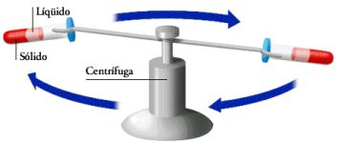
Misturas Heterogêneas Sólido - Líquido
Decantação
Centrifugação
Filtração
Sifonação

Slide 13
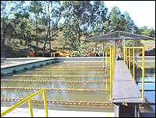
Decantador usado no tratamento de água

Slide 14
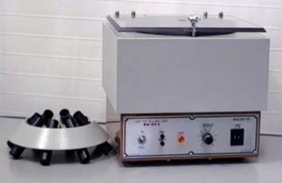
Centrifugação

Slide 15
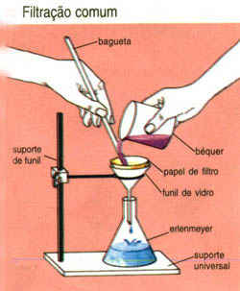
Filtração simples ou comum
Permite separar sólidos de líquidos.

Slide 16
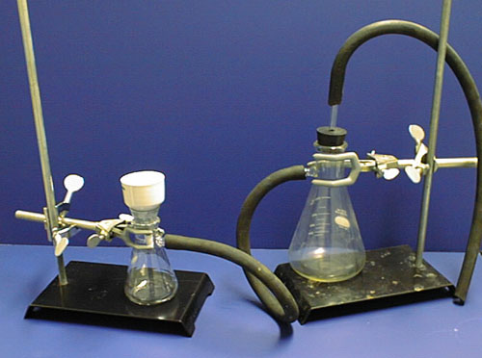
Filtração à vácuo
Mistura a ser filtrada
Sistema de vácuo

Slide 17
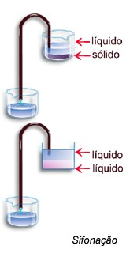
SINFONAÇÃO

Slide 18
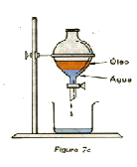
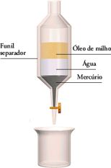
Misturas Heterogêneas Líquido – líquido
Decantação

Slide 19
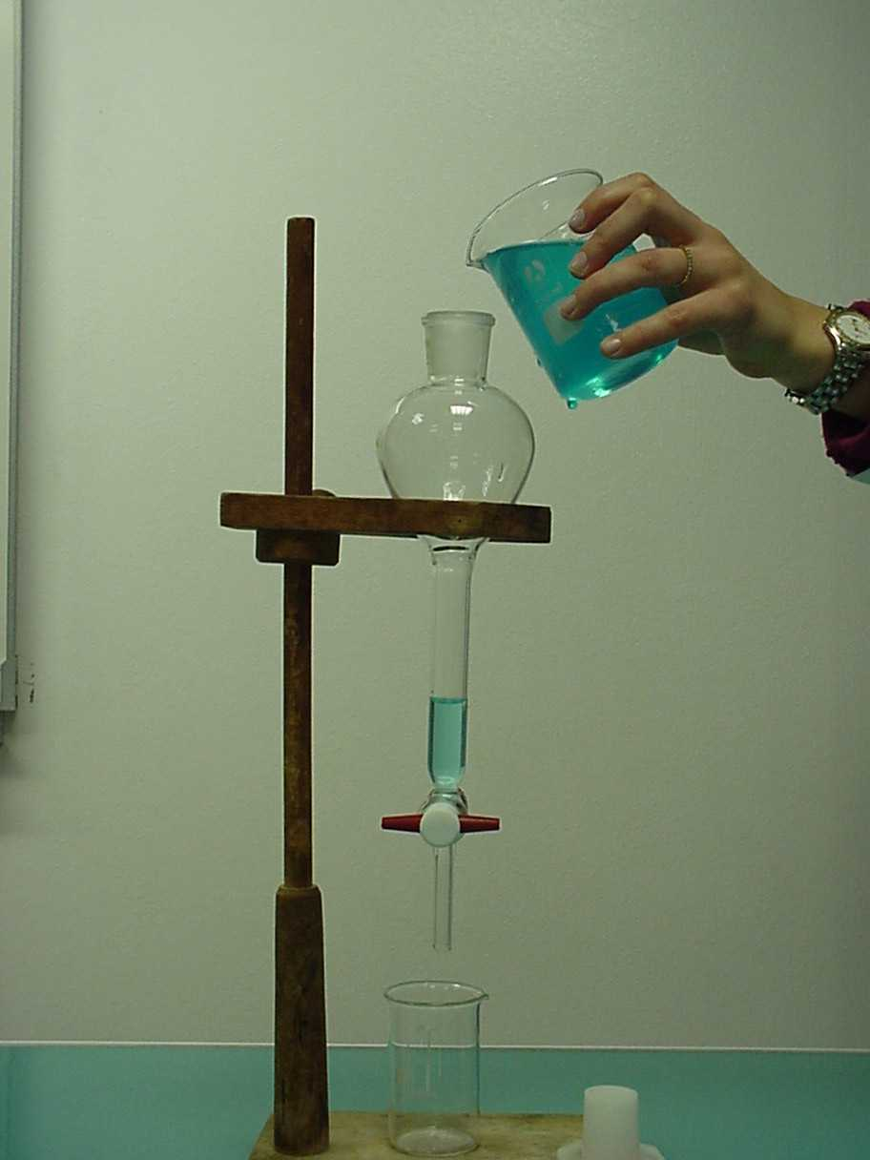
Decantação(separando líquidos imiscíveis)
Ex: água + gasolina
ampola de decantação

Slide 20
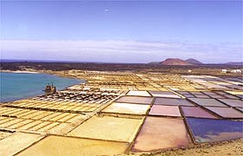
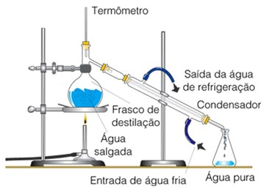
Misturas Homogêneas Sólido – líquido ou líquido – líquido
Evaporação
Destilação Simples
Destilação Fracionada

Slide 21
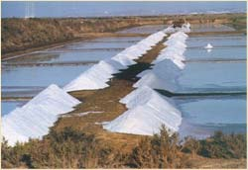
Evaporação
Extração de NaCl da água do mar, nas salinas.

Slide 22
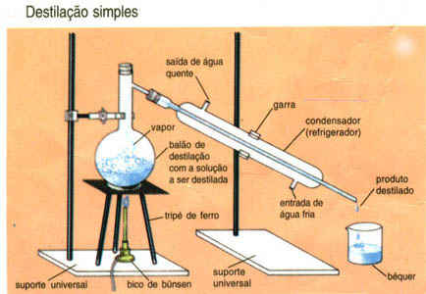
DESTILAÇÃO SIMPLES
É usada para separar misturas homogêneas em que a diferença entre o ponto de ebulição dos componentes é bastante acentuada.

Slide 23
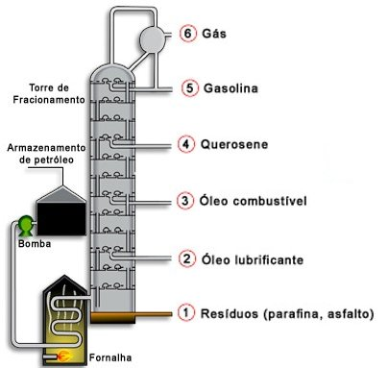
DESTILAÇÃO FRACIONADA
É usada na separação de uma mistura de vários líquidos com pontos de ebulição diferentes, sendo, geralmente, muitos próximos.

Slide 24
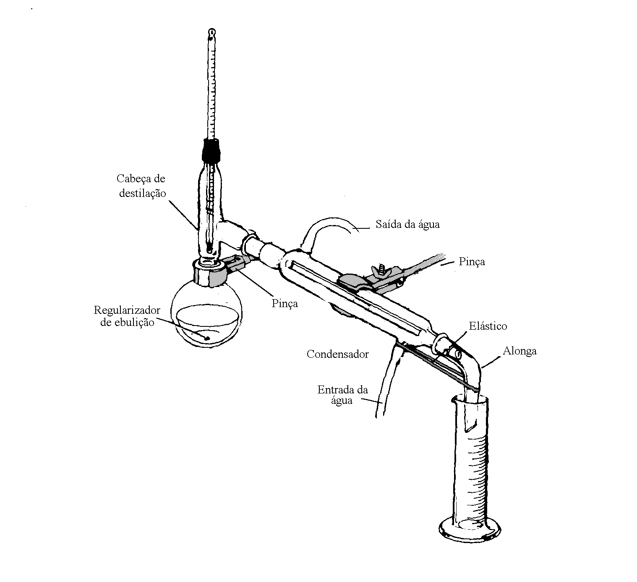
Destilação fracionada (com controle de temperatura)
Separar os constituintesde uma mistura líquida, que apresentam pontos de ebulição próximos. (H₂O + álcool)

